Slide 4
预览状态
可视化组件

Slide 5
预览状态的仪表盘：磁贴式布局
由1乘3和1乘1的区块构成仪表板界面。
可视化组件的空间由多个区块构成。

Slide 7
编辑状态

Slide 8
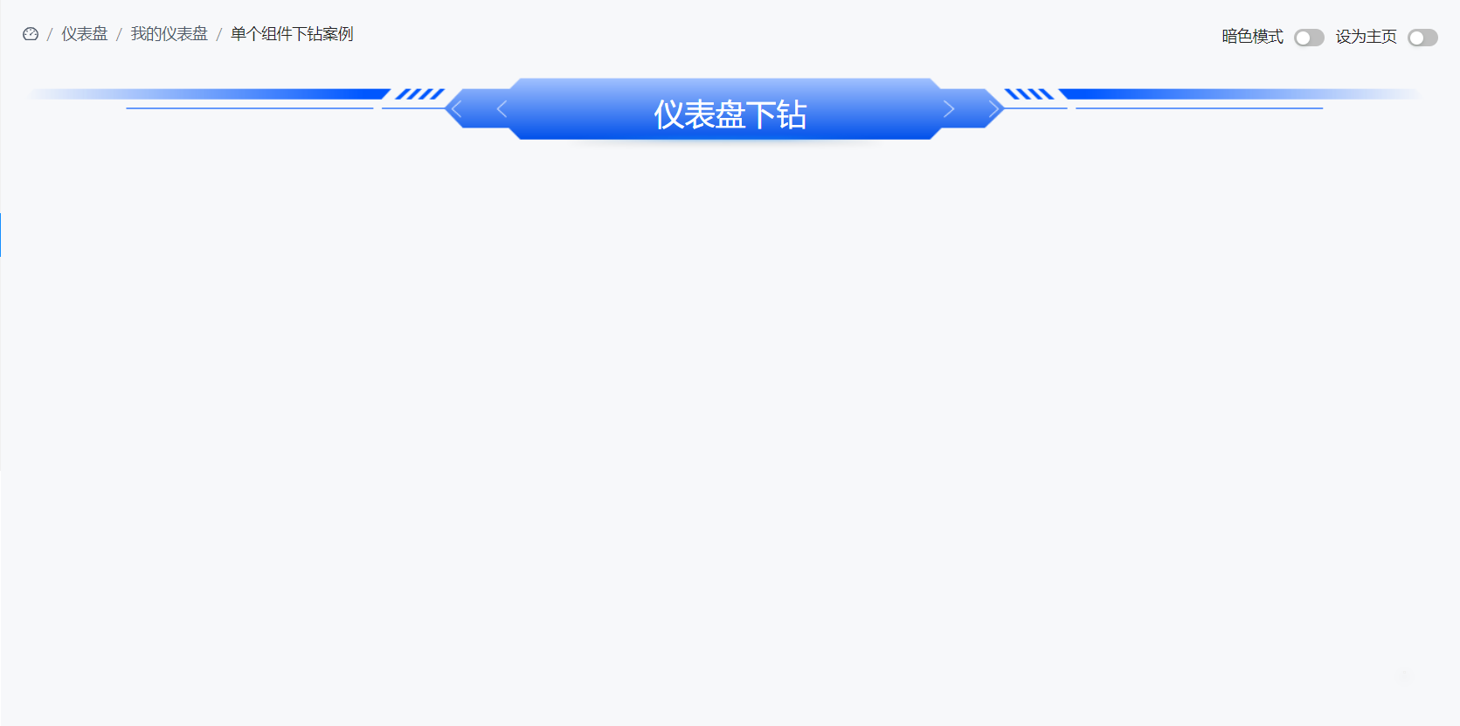
工具栏
添加组件
可视化组件
添加组件
添加组件
仪表盘设置

Slide 9
从流程添加可视化组件
工具栏
添加组件
我的流程列表
选择操作符作为可视化组件
添加组件
我的流程1
001
002
003
……
添加组件
004
仪表盘设置

Slide 10
从流程添加可视化组件
工具栏
添加组件
我的流程列表
点击添加组件，弹出用户所有流程的列表。
选择一个流程后，跳转到流程的数据分析界面。
用户选择一个图表类型的操作符，添加到仪表板。
添加完成后，从流程的数据分析界面返回仪表板，显示新添加的可视化组件。
我的流程1
添加组件
……
……
添加组件
仪表盘设置

Slide 11
进入流程设置钻取路径
工具栏
001
002
003
钻取路径
001-002-003
001-004
004

Slide 12
高亮所选钻取路径上的组件和连接线
工具栏
001
002
003
钻取路径
001-002-003（选中）
001-004
004

Slide 13
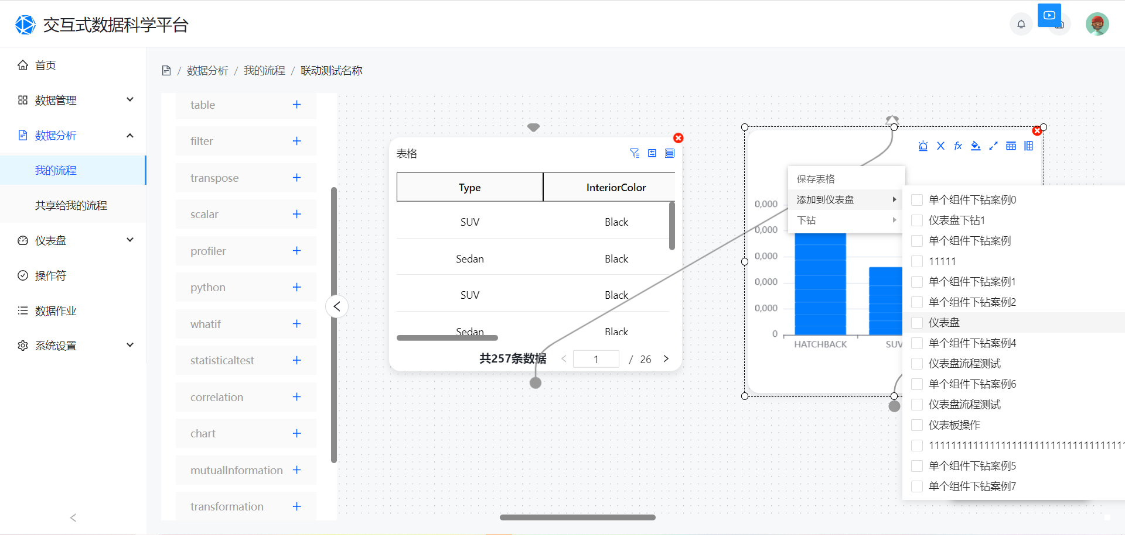
返回【（仪表板名称）】仪表板

